Slide 1


GROUP 3
KHO VÀ KHAI PHÁ DỮ LIỆU
DATA WAREHOUSE
MIDTERM REPORT
01

Slide 2

GROUP 3
KHO VÀ KHAI PHÁ DỮ LIỆU
GROUP 3 - TEAM MEMBERS
STT | Họ và Tên | Phân công công việc | % Đóng góp
1 | Nguyễn Ngọc Oanh | Tìm data, phân tích dữ liệu, thực hiện ETL, OLAP, StarSchema, Pivot, MDX, Dashboard | 33%
2 | Nguyễn Công Thanh Mỹ | Tìm data, phân tích dữ liệu, thực hiện ETL, OLAP, StarSchema, Pivot, MDX, Dashboard | 33%
3 | Đồng Thị Ngọc Dương | Tìm data, phân tích dữ liệu, thực hiện ETL, OLAP, StarSchema, Pivot, MDX, Dashboard | 34%
02

Slide 3


GROUP 3
KHO VÀ KHAI PHÁ DỮ LIỆU
NỘI DUNG
Giới thiệu tổng quan về data
ETL
Star Schema
OLAP và Pivot
MDX
Dashboard
Kết luận
03

Slide 4

GROUP 3
KHO VÀ KHAI PHÁ DỮ LIỆU
1.GIỚI THIỆU
- Topic:
Phân tích chỉ số bán hàng của một E-commerce Store.
- Nội dung data:
Thống kê việc mua sắm của khách hàng trên
nền tảng thương mại điện tử thông qua các chỉ số:
Giá bán, Doanh thu, Số lượng, Thông tin khách hàng,
Thông tin sản phẩm, Thời gian.
Nguyễn Công Thanh Mỹ
04

Slide 5
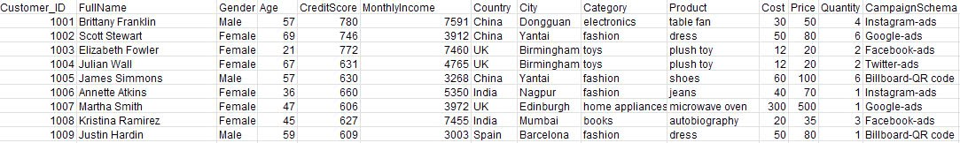


GROUP 3
KHO VÀ KHAI PHÁ DỮ LIỆU
VẤN ĐỀ CỦA DATA
CHỈ CÓ 1 KHOÁ CHÍNH (CUSTOMER_ID)
=> TẠO THÊM CÁC KHOÁ VỀ CÁC CHIỀU KHÁC
Nguyễn Công Thanh Mỹ
05

Slide 6

GROUP 3
KHO VÀ KHAI PHÁ DỮ LIỆU
TỔNG QUAN VỀ DỮ LIỆU
06

Slide 7
Tên trường | Kiểu dữ liệu | Ý nghĩa
CustomerID | Int | ID khách hàng
FullName | Nvarchar(255) | Tên khách hàng
Gender | Nvarchar(255) | Giới tính
Age | Float | Tuổi
City | Nvarchar(255) | Thành phố
Country | Nvarchar(255) | Quốc gia
State | Nvarchar(255) | Bang
Bảng Customer
Bảng Time
Tên trường | Kiểu dữ liệu | Ý nghĩa
TimeID | Nvarchar(255) | ID thời gian
Date | Nvarchar(255) | Ngày
Time | Int | Giờ
Bảng Product
Tên trường | Kiểu dữ liệu | Ý nghĩa
ProductID | Int | ID sản phẩm
Product | Nvarchar(255) | Sản phẩm
Category | Nvarchar(255) | Loại
Bảng CampaignSchema
Tên trường | Kiểu dữ liệu | Ý nghĩa
CampaignScheamaID | Nvarchar(255) | ID chiến dịch
CampaignScheama | Int | Chiến dịch
Nguyễn Công Thanh Mỹ
07

Slide 8


GROUP 3
DIMENSIONS
Customer_ID | FullName | Gender | Age | City | Country | State
1001 | Brittany Franklin | Male | 57 | Dongguan | China | Guangdong
1002 | Scott Stewart | Female | 69 | Yantai | China | Shandong
1003 | Elizabeth Fowler | Female | 21 | Birmingham | UK | England
CampaignScheamaID | CampaignScheama
C1001 | Instagram-ads
C1002 | Google-ads
C1003 | Facebook-ads
Nguyễn Công Thanh Mỹ
08

Slide 9


GROUP 3
DIMENSIONS
TimeID | Date | Time
T10001 | 01/01/2019 | 00:00
T10002 | 02/01/2019 | 20:35
T10003 | 04/01/2019 | 03:11
ProductID | Category | Product
P1001 | electronics | table fan
P1002 | fashion | dress
P1003 | toys | plush toy
Nguyễn Công Thanh Mỹ
09

Slide 10


GROUP 3
KHO VÀ KHAI PHÁ DỮ LIỆU
MEASURES
Credit
Score
Monthly
Income
COST
PRICE
QUANTITY
10

Slide 11
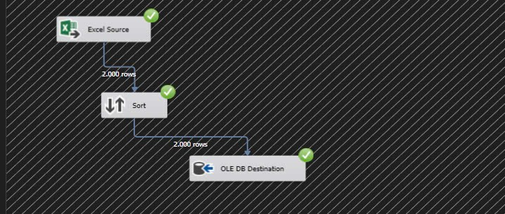
GROUP 3
KHO VÀ KHAI PHÁ DỮ LIỆU
2.ETL
Nguyễn Công Thanh Mỹ
11

Slide 12
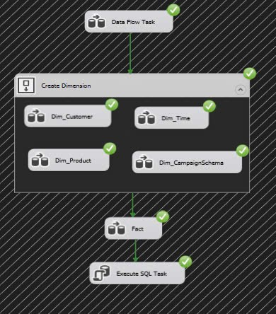
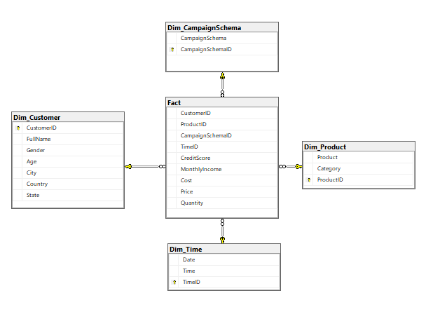
GROUP 3
KHO VÀ KHAI PHÁ DỮ LIỆU
3.STAR SCHEMA
Nguyễn Công Thanh Mỹ
12

Slide 13

GROUP 3
KHO VÀ KHAI PHÁ DỮ LIỆU
4.OLAP, PIVOT
13

Slide 14
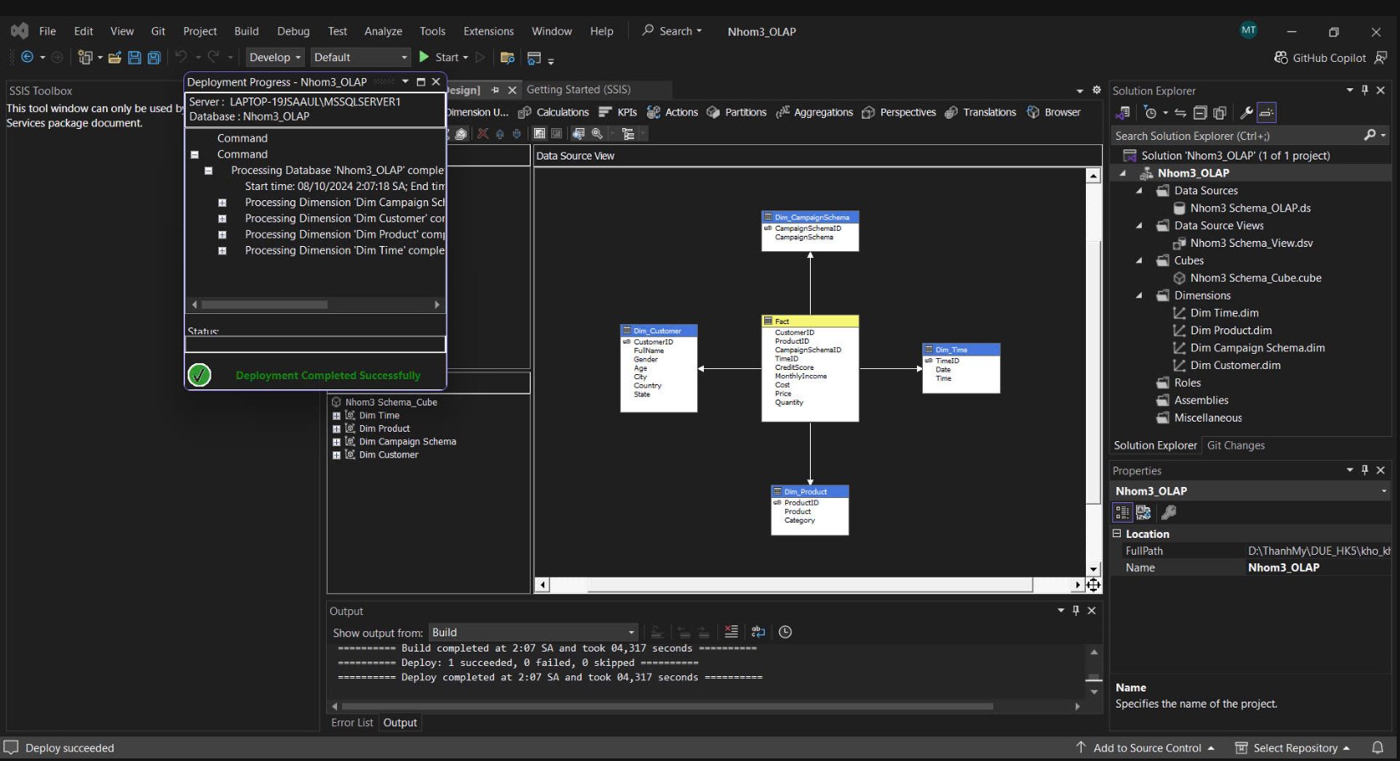
GROUP 3
OLAP MODEL
KHO VÀ KHAI PHÁ DỮ LIỆU
Đồng Thị Ngọc Dương
14

Slide 15
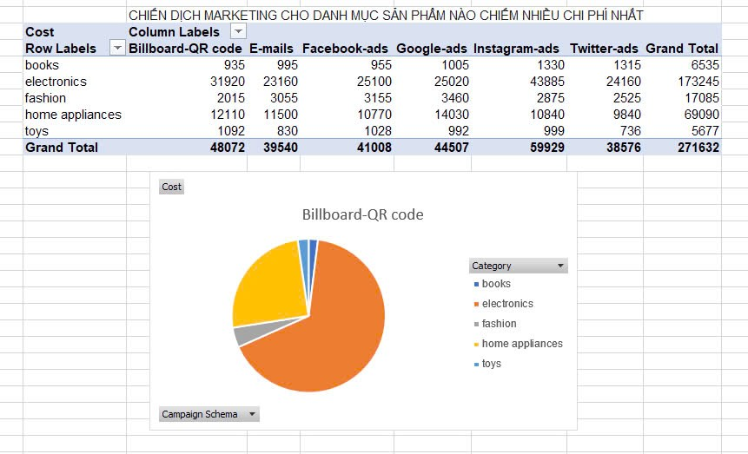
GROUP 3
PIVOT
KHO VÀ KHAI PHÁ DỮ LIỆU
Đồng Thị Ngọc Dương
15

Slide 16
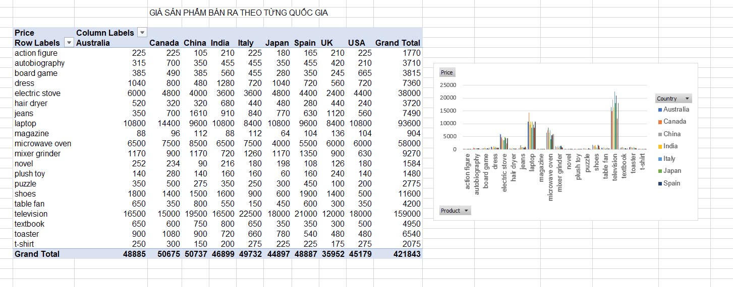
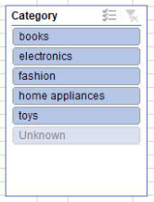
GROUP 3
PIVOT
KHO VÀ KHAI PHÁ DỮ LIỆU
Đồng Thị Ngọc Dương
16

Slide 17
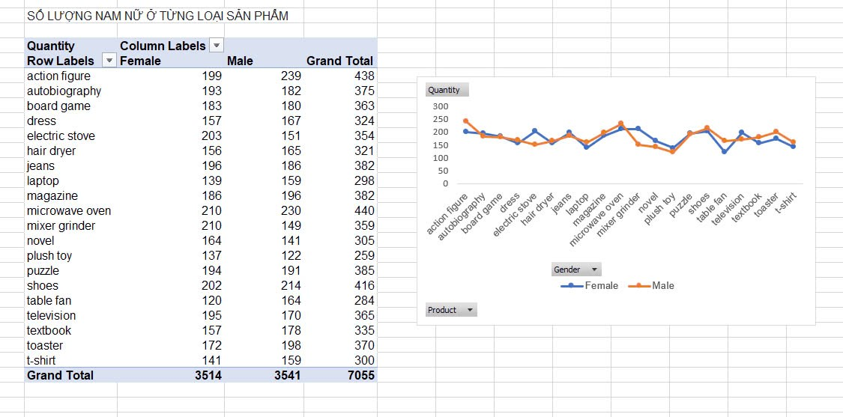
GROUP 3
PIVOT
KHO VÀ KHAI PHÁ DỮ LIỆU
Đồng Thị Ngọc Dương
17

Slide 18

GROUP 3
KHO VÀ KHAI PHÁ DỮ LIỆU
5.MDX
18

Slide 19
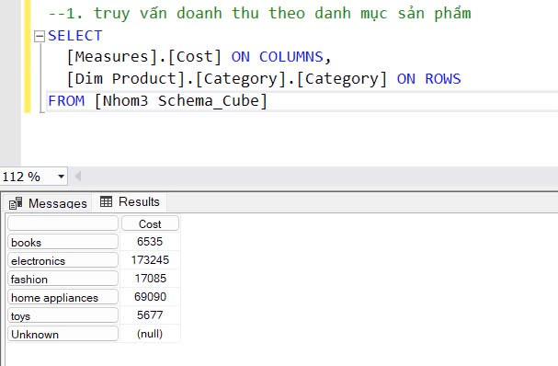
GROUP 3
KHO VÀ KHAI PHÁ DỮ LIỆU
1.Truy vấn doanh thu theo danh mục sản phẩm
Đồng Thị Ngọc Dương
19

Slide 20
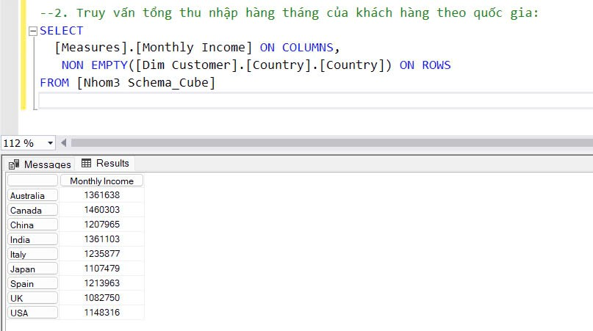
GROUP 3
KHO VÀ KHAI PHÁ DỮ LIỆU
2.Truy vấn tổng thu nhập hàng tháng của khách hàng theo quốc gia
Đồng Thị Ngọc Dương
20

Slide 21
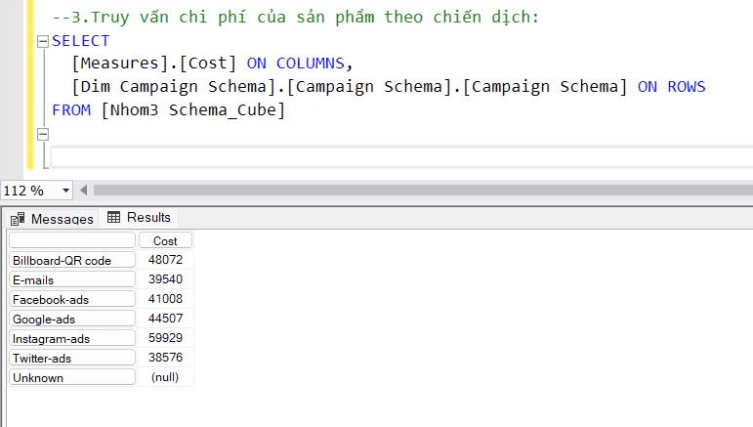
GROUP 3
KHO VÀ KHAI PHÁ DỮ LIỆU
3.Truy vấn chi phí của sản phẩm theo chiến dịch
Đồng Thị Ngọc Dương
21

Slide 22
GROUP 3
KHO VÀ KHAI PHÁ DỮ LIỆU
4.Tổng số lượng sản phẩm bán ra theo từng quốc
gia của khách hàng
Đồng Thị Ngọc Dương
22

Slide 23
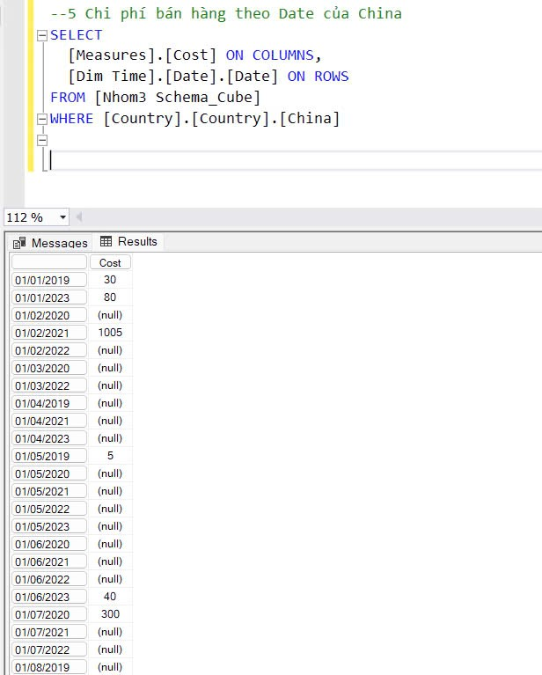
GROUP 3
KHO VÀ KHAI PHÁ DỮ LIỆU
5.Chi phí bán hàng theo Date của China
Đồng Thị Ngọc Dương
23

Slide 24
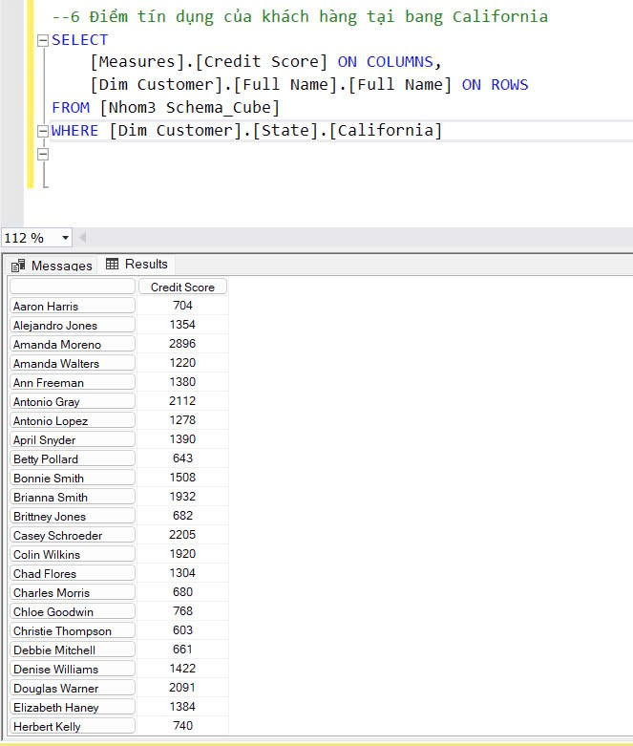
GROUP 3
KHO VÀ KHAI PHÁ DỮ LIỆU
6.Điểm tín dụng của khách hàng tại bang California
Đồng Thị Ngọc Dương
24

Slide 25

GROUP 3
Nguyễn Ngọc Oanh
6.DASHBOARD
25

Slide 26
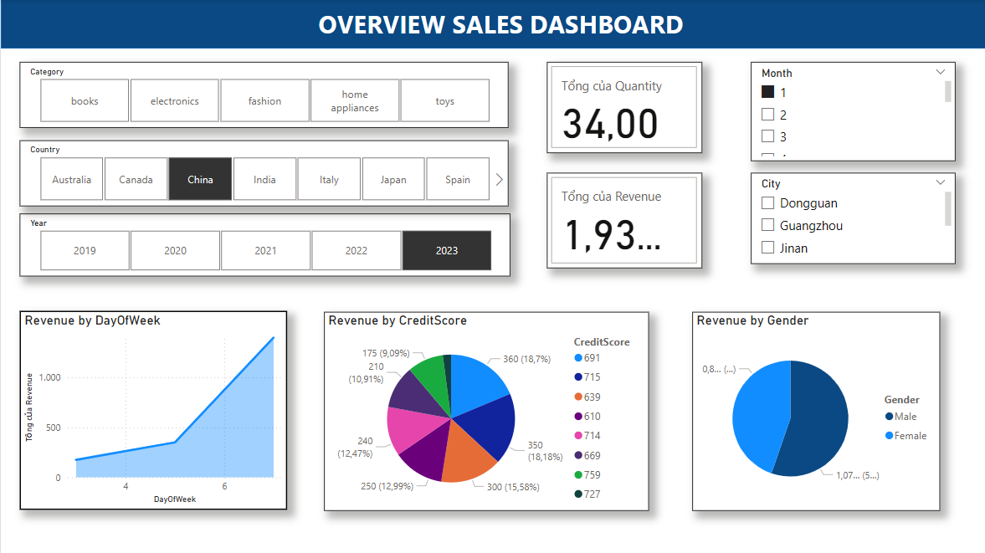
GROUP 3
Nguyễn Ngọc Oanh

Slide 27
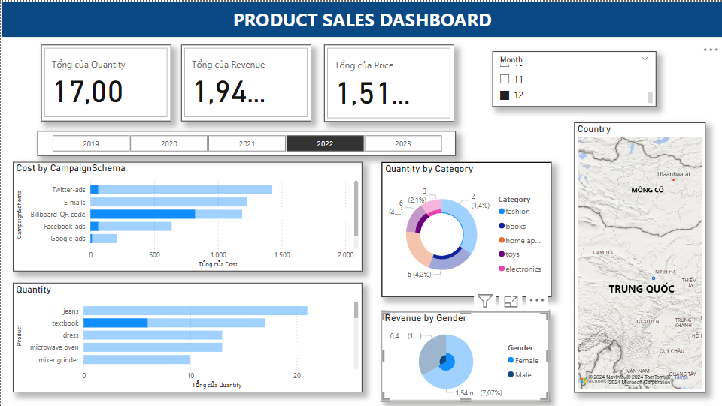
GROUP 3
Nguyễn Ngọc Oanh

Slide 28
GROUP 3
Kết luận
Nguyễn Ngọc Oanh
28

Slide 29

GROUP 3 - DATA WAREHOUSE
17

